Slide 1

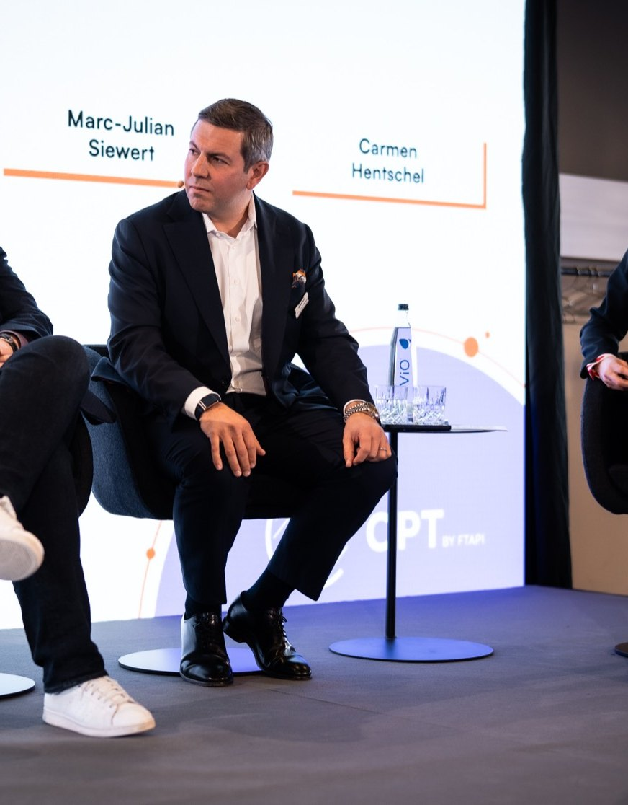

CPT 2027 · 11. UND 12. MAI · MÜNCHEN
Die Cybersecurity-Konferenz für Entscheider:innen.
Zwei Tage, vier Fach-Streams, ein 360-Grad-Blick auf Cybersecurity. Für alle, die Verantwortung tragen.
Connect. Protect. Transform.
11. UND 12. MAI 2027 · MÜNCHEN · CPT.EVENTS

Slide 2


01 · KAPITEL
Cybersecurity ist die Basis für die digitale Zukunftsfähigkeit unserer Gesellschaft.
11. UND 12. MAI 2027 · MÜNCHEN · CPT.EVENTS

Slide 3
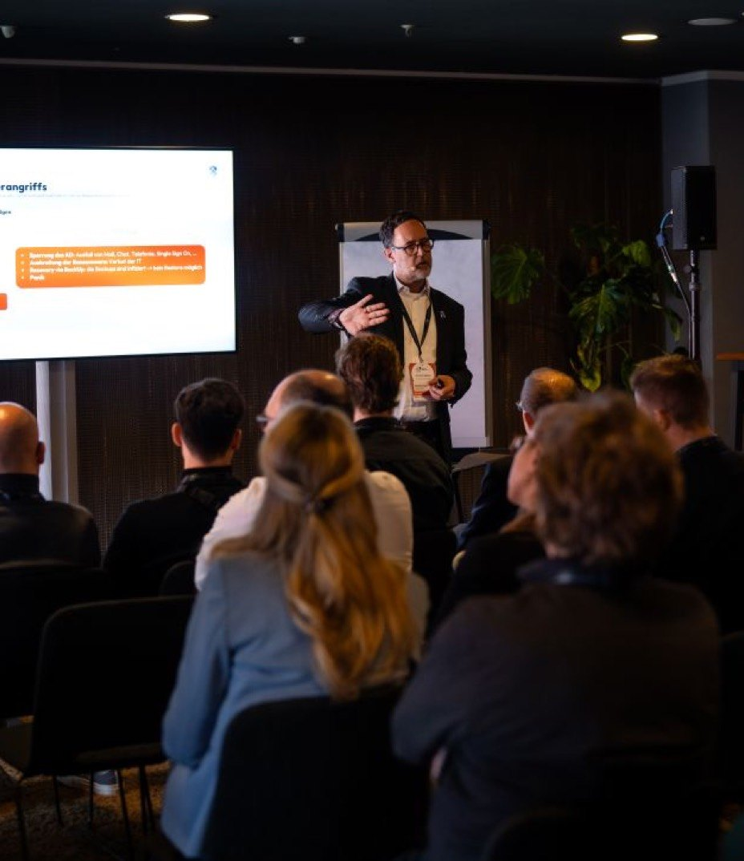
WARUM ES DIE CPT GIBT
Ein Ort für die, die Verantwortung tragen.
Die CPT bringt Entscheider:innen aus Wirtschaft, Politik und Gesellschaft zusammen. Tag 1 gibt Orientierung auf Entscheidungsniveau, Tag 2 vertieft in vier Fach-Streams.
Alle Themen und Speaker:innen wählt ein unabhängiger Aufsichtsrat aus. Bühnenplätze lassen sich nicht kaufen, auch nicht von Sponsoren.
11. UND 12. MAI 2027 · MÜNCHEN · CPT.EVENTS

Slide 4
CONNECT · PROTECT · TRANSFORM
Drei Versprechen, ein Programm.
Connect
Protect
Transform
Wir verbinden Macher:innen und Entscheider:innen aller Bereiche, auf Augenhöhe und über Silos hinweg.
Europa steht unter Druck. Digitale Sicherheit ist eine gesamtgesellschaftliche Aufgabe, keine Technikfrage.
Genug der Grundsatzdebatten: Lösungen, die sich in der eigenen Organisation anwenden lassen.
11. UND 12. MAI 2027 · MÜNCHEN · CPT.EVENTS

Slide 5
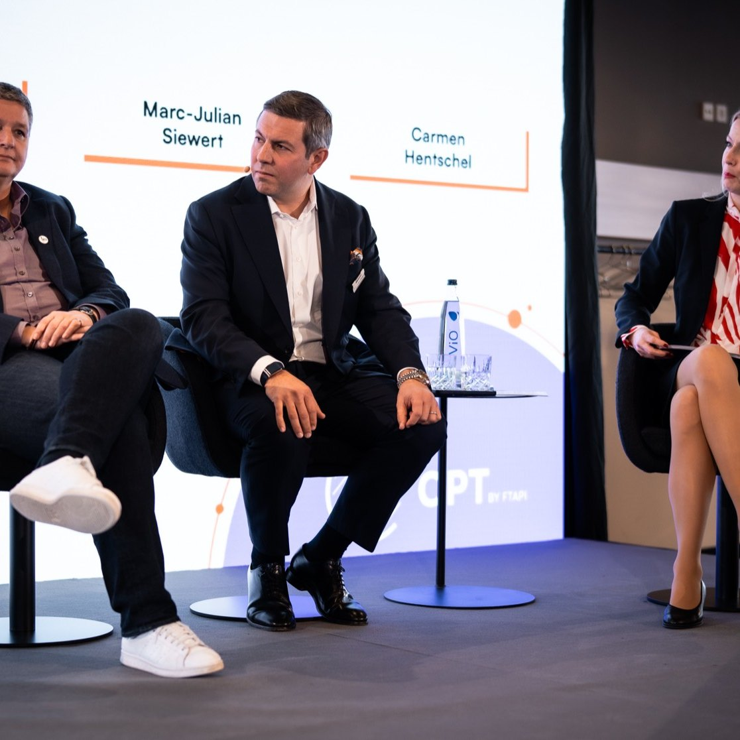
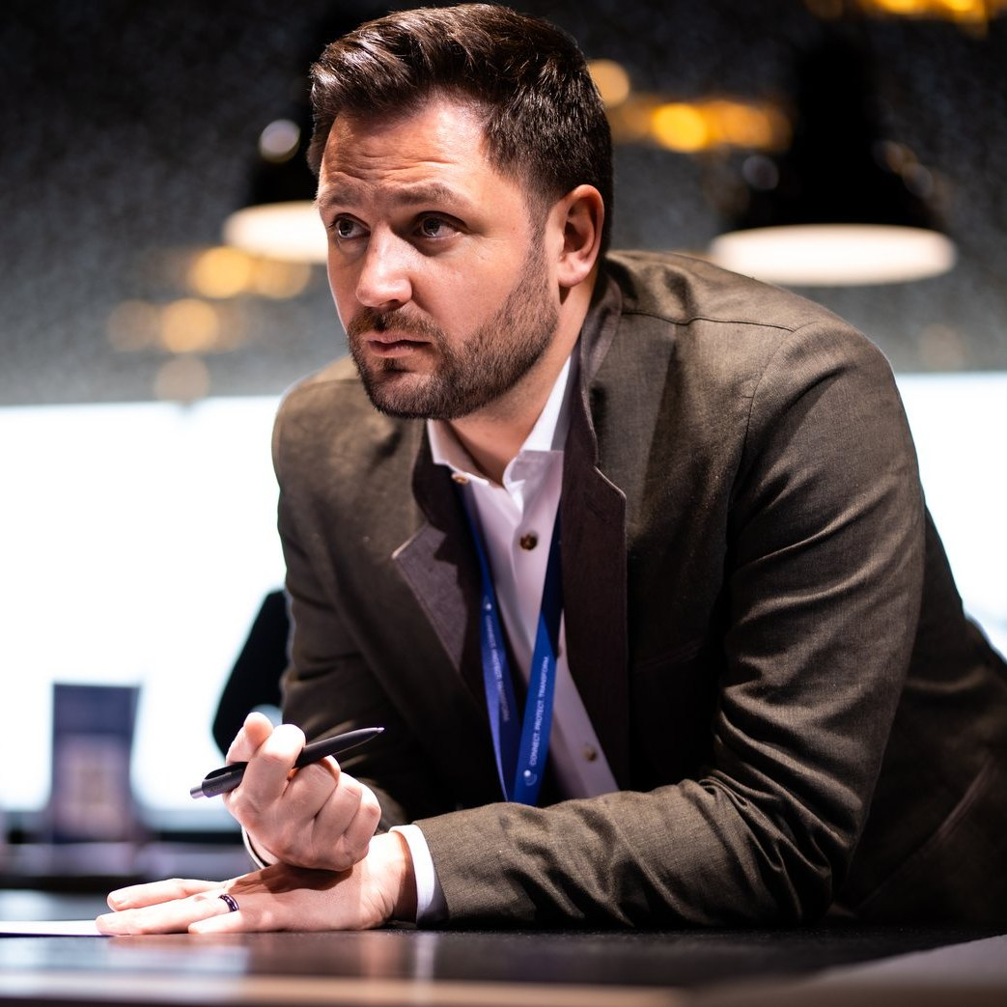
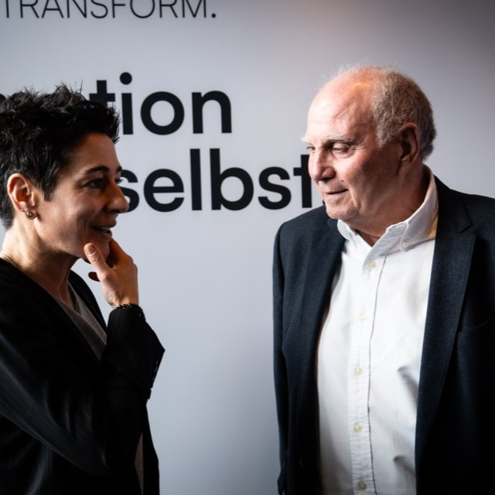
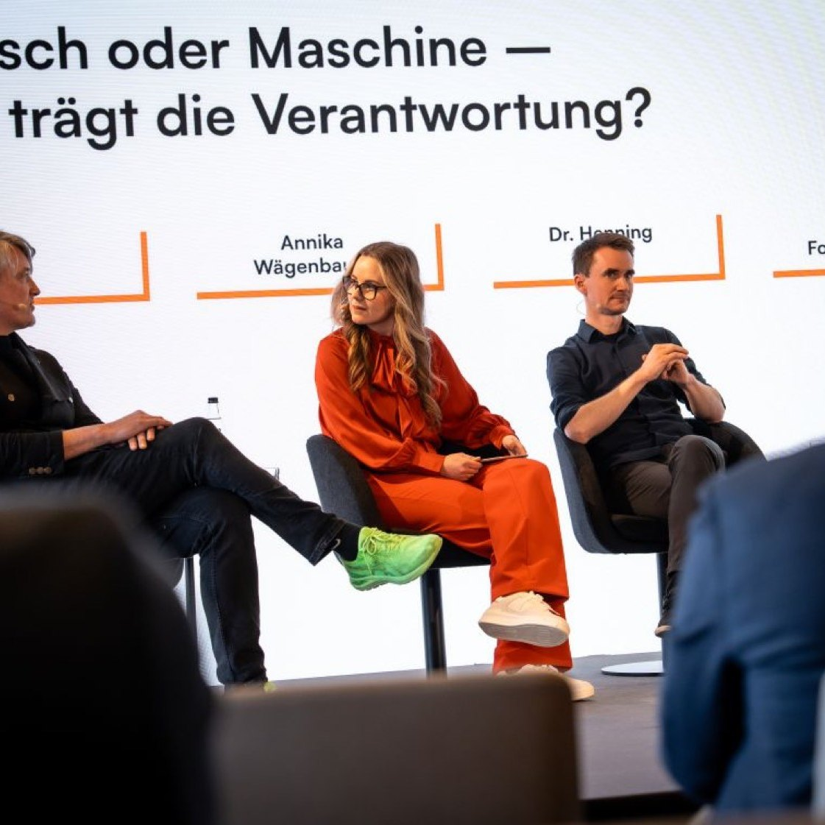
SPEAKER:INNEN · CPT 2027
Diese Stimmen prägen die CPT.
Claudia Plattner
Thomas Händl
Uli Hoeneß
Dr. Joachim Herrmann
Präsidentin des BSI
Founder CPT · FTAPI
FC Bayern München
Bayerischer Innenminister
Platzhalter: Namen und Fotos gegen die aktuellen Speaker:innen tauschen (cpt.events/speaker).
11. UND 12. MAI 2027 · MÜNCHEN · CPT.EVENTS

Slide 6
PROGRAMM
Zwei Tage, ein Rhythmus.
11. MAI 2027
Tag 1 · Together
Big Picture für alle: Keynotes und Panels auf der Mainstage, am Abend das Connect-Event.
12. MAI 2027
Tag 2 · Expert-Day
Vier ganztägige Streams: Regulatorik & Compliance, KI & Cyberabwehr, Human Readiness, Industrie 5.0 & IoT.
11. MAI, VORMITTAGS
Business-Breakfasts
Partner laden vorab zu exklusiven Runden ein, auf Einladung.
11. UND 12. MAI 2027 · MÜNCHEN · CPT.EVENTS

Slide 7
CPT 2026 IN ZAHLEN
500
92 %
86 %
850k+
Teilnehmende vor Ort
Teilnehmerzufriedenheit
Show-up-Rate
Social-Media-Impressions
11. UND 12. MAI 2027 · MÜNCHEN · CPT.EVENTS

Slide 8
CPT 2027 · 11. UND 12. MAI · MÜNCHEN
Together, we protect
what matters.
cpt.events
11. UND 12. MAI 2027 · MÜNCHEN · CPT.EVENTS

